Slide 1

The knowledge about .Net core 2.2
Người thực hiện : Trần Văn Hoài Nhiên

Slide 2

Course Outline
Lesson 1.
Programing with C#
Lesson 2.
Object-Oriented Programing in C#
Lesson 3.
ASP.Net Core 2.2
Lesson 4.
Web API with ASP.Net Core MVC
Lesson 5.
A project example

Slide 3

First Lesson
We will cover these skills:
C# - Data Types
C# - Constants
C# - Operators
C# - Loops
C# - Methods
C# - Nullables
C# - Arrays
C# - Enums
C# - Interfaces
C# - Namespaces
C# - Regular Expressions
C# - Multithreading

Slide 4
Programing with C# - Data Types
C# - Data Types ( Kiểu dữ liệu )
Biến trong C# được chia ra thành 3 kiểu dữ liệu :
Value Type : gán giá trị trực tiếp, chứa những giá trị trực tiếp như là int, float, char, short, long….
Vd : int sochan, float sothuc,..
Reference Type : chúng không chứa dữ liệu thực, mà chứa các đối tượng tham chiếu đến biến.
Vd : object, dynamic, string
Object : object obj;
obj = 1998;
Dynamic : dynamic d = 1311
String : string str;
Str = “ welcome to my world !”;
Pointer Type : chứa địa chỉ ô nhớ của các loại khác, có chức năng giống với con trỏ trong C và C++
Vd : char *hoten;
Int *nsinh

Slide 5
Programing with C# - Constants
C# - Constants ( Hằng )
Đề cập đến những giá trị cố định mà trong lúc chương trình thực thi không thể thay đổi. Nó có thể là chữ số, chuỗi kí tự,….
Các hằng số được xử lý như các biến thông thường mà không thể thay đổi được chúng.
Khai báo : const <data_type> <constant_name> = value;
Vd : const double pi = 3.14159 ;
Const boolean contrai = nam;

Slide 6
Programing with C# - Operators
C# - Operators ( Toán tử )
Là ký hiệu để thông báo cho trình biên dịch thực hiện chính xác các thao tác toán học hay là một logic cụ thể. C# cung cấp các loại toán tử phong phú như sau :
Arithmetic Operators ( toán tử số học )
Vd : int A = 20 ; int B = 10 ;
A + B = 30;
Relational Operators ( toán tử quan hệ )
Vd : int A = 20 ; int B = 10 ;
(A == B) is not true.
Logical Operators ( toán tử logic )
A is false, B is true
(A && B) is false.
Bitwise Operators ( toán tử bitwise ) hoạt động trên bit và thực hiện thao tác bit theo bit
Assignment Operators : chỉ định các toán tử gán sau
Misc Operators ( toán tử Misc )
Vd : sizeof(), typeof(), &, *, as, is, ?: .
Operators Predence in C#

Slide 7
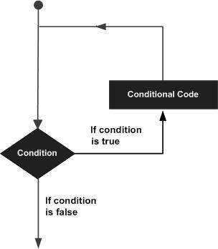
Programing with C# - Loop
C# - Loops ( vòng lặp )
C# cung cấp cho chúng ta những cấu trúc điều khiển cho phép thực hiện một khối mã nhiều lần.
While loop : thực hiện các câu lệnh sau khi kiểm tra điều kiện thõa mãn. Vd : while ( a < 100 )
{
Println.system.out (“{0}” , a );
A ++ ; }
For loop : tương tự như while cho các câu lệnh được thực thi nếu nó thỏa mãn các điều kiện.
For ( int a = 0; a < 10 ; a ++)
{
Println.system.out (“{0}” , a );
}
Do … while loop : tương tự như vòng lặp while chỉ khác là nó kiểm tra điều kiện ở cuối cùng
Vd : Do{ // do sth }
while(conditional)
Nested loop : vòng lặp lồng vào nhau.
Infinity loop : vòng lặp vô hạn khi mà các điều kiện trở nên không bao giờ sai

Slide 8
Programing with C# - Methods
C# - Methods ( Phương thức )
Khi khai báo một phương thức thì cần phải khai báo các phần tử cấu trúc.
Sử dụng cú pháp sau để thực hiện khai báo :
<Access Specifier> <Return Type> <Method Name>(Parameter List) { Method Body}
Trong đó :
Access Specifier : Vd : public, private, protected
Return Type :. VD : int , string , float, double…
Method Name : Tên của phương thức là một định danh duy nhất
Parameter List : danh sách tham số bao gồm những tham số được truyền và nhận dữ liệu
Vd : ( int manhanvien, string tennv)
Method Body : chứa code để hoàn thành một chức năng nào đó.
Vidu :
Public class Number{
Public int FindMax(int a, int b){
//code sth
}
}
Calling the Method :
Vd: Gọi và sử dụng phương thức FindMax ở một lớp khác
Pulic class Use{
Pulic static void main (){
Int a = 100 ; int b = 200; int re ;
Number n = new Number() ;
re = n.FindMax(a , b);
// in kết quả ra màn hình
}
}
Recursive the Method Call :
Trong một phương thức có thể gọi chính nó , được gọi là gọi đệ quy phương thức.

Slide 9
Programing with C# - Nullables - Arrays
C# - Nullables
C# cung cấp một kiểu giá trị đặc biệt đó là Nullables, bạn có thể gán giá trị bình thường hoặc giá trị null cho biến.
Cú pháp khai báo :
< data_type> ? <variable_name> = null;
Vd :
Int ? n1 = null ;
C# - Arrays ( Mảng )
Là nơi lưu trữ tập hợp các biến cùng loại tại các vị trí ô nhớ liền kề. Một phần tử trong mảng được truy cập bởi một chỉ mục
Khai báo mảng :
datatype[] arrayName;
Trong đó : datatype : là kiểu dữ liệu của các phần tử bên trong
[] : size của mảng
ArrayName : tên mảng
Vd : int [ ] songuyento ;
Khởi tạo mảng
Int [ ] sont = new Int [10] ;
Mảng trong C#
Multi-dimensional arrays ( Mảng đa chiều )
Jagged arrays ( Mảng răng cưa )
Passing arrays to functions ( Truyền mảng vào hàm )
Param arrays ( Mảng tham số )
The Array Class ( Lớp mảng )

Slide 10
Programing with C# - Enums - Interfaces
C# - Enums
An enumeration là một tập hợp các hằng số nguyên có tên. Được khai báo bằng keyword enum.
Bảng liệt kê C # là kiểu dữ liệu giá trị. Nói cách khác, phép liệt kê chứa các giá trị riêng của nó và không thể kế thừa hoặc không thể truyền thừa kế.
Khai báo :
enum <enum_name> { enumeration list};
Trong đó : enum_name : là tên của danh sách liệt kê
Enumeration list là : danh sách các dữ liệu được liệt kê, phân tách bằng dấu phẩy.
Vd : enum Days { Sun, Mon, tue, Wed, thu, Fri, Sat };
C# - Interfaces
Interface có thể hiểu là phần “ what “ của một cú pháp của một phương thức, hàm, lớp…. và các lớp phát sinh, kế thừa lớp interface là đảm nhiệm phần “ how “
Chỉ định nghĩa các thuộc tính, phương thức, sự kiện của một đối tượng nào đó và các lớp kế thừa có nhiệm vụ là làm rõ các sự kiện, phương thức của đối tượng đó
Khai báo :
Vd : public interface Connguoi { // interface members void showThongTin(); double getLuong();}

Slide 11
Programing with C# - Data Types
C# - Namespaces
Namespace (không gian tên) cho phép chúng ta phân nhóm các thực thể như class, object, function thành những nhóm riêng biệt, mỗi nhóm đó được đặt cho một cái tên, gọi là không gian tên (namespace).
Một Namespace được định nghĩa bắt đầu bởi một keyword Namespace theo sau đó là tên của namespace đó.
Khai báo :
namespace namespace_name { // code declarations}
Vd : namespace first_space { // code sth }
Gọi namespace
namespace_name.item_name;
Ngoài ra, các namespace còn có thể lòng vào nhau. Tức là có thể định nghĩa một namespace trong một namespace khác.
C# - Regular Expressions
// chưa hiểu rõ
C# - Multithreading ( đa luồng )
// chưa hiểu rõ

Slide 12

Course Progress
Lesson 1
Programing with C#
Lesson 2
Object-oriented Programing in C#
Lesson 3
ASP.Net core 2.2
Lesson 4
Web API with ASP.Net Core MVC
Lesson 5
The Project Example

Slide 13

Đã đọc qua và tìm hiểu về các thành phần :
Classes and Objects
Constructor and Destructor
Function Overloading
Encapsulation
Inheritance
Interface
Polymorphism ( đa hình)

Slide 14
Course Progress
Lesson 1
Programing with C#
Lesson 2
Object-oriented Programing in C#
Lesson 3
ASP.Net core 2.2
Lesson 4
Web API with ASP.Net Core MVC
Lesson 5
The Project Example

Slide 15
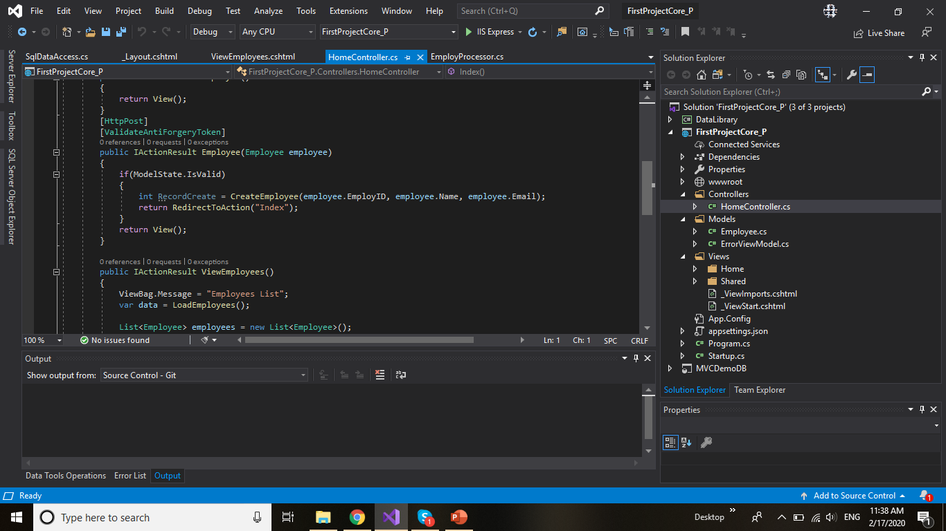
Những kiến thức có được :
Cài đặt và cấu hình asp.net core 2.2
Biết tạo project và cấu tạo của chúng
Sử dụng một số chức năng đơn giản
Set up môi trường MVC và tạo project MVC
Sử dụng Database để lưu dữ liệu

Slide 16
Course Progress
Lesson 1
Programing with C#
Lesson 2
Object-oriented Programing in C#
Lesson 3
ASP.Net core 2.2
Lesson 4
Web API with ASP.Net Core MVC
Lesson 5
The Project Example

Slide 17
Course Progress
Lesson 1
Programing with C#
Lesson 2
Object-oriented Programing in C#
Lesson 3
ASP.Net core 2.2
Lesson 4
Web API with ASP.Net Core MVC
Lesson 5
The Project Example

Slide 18
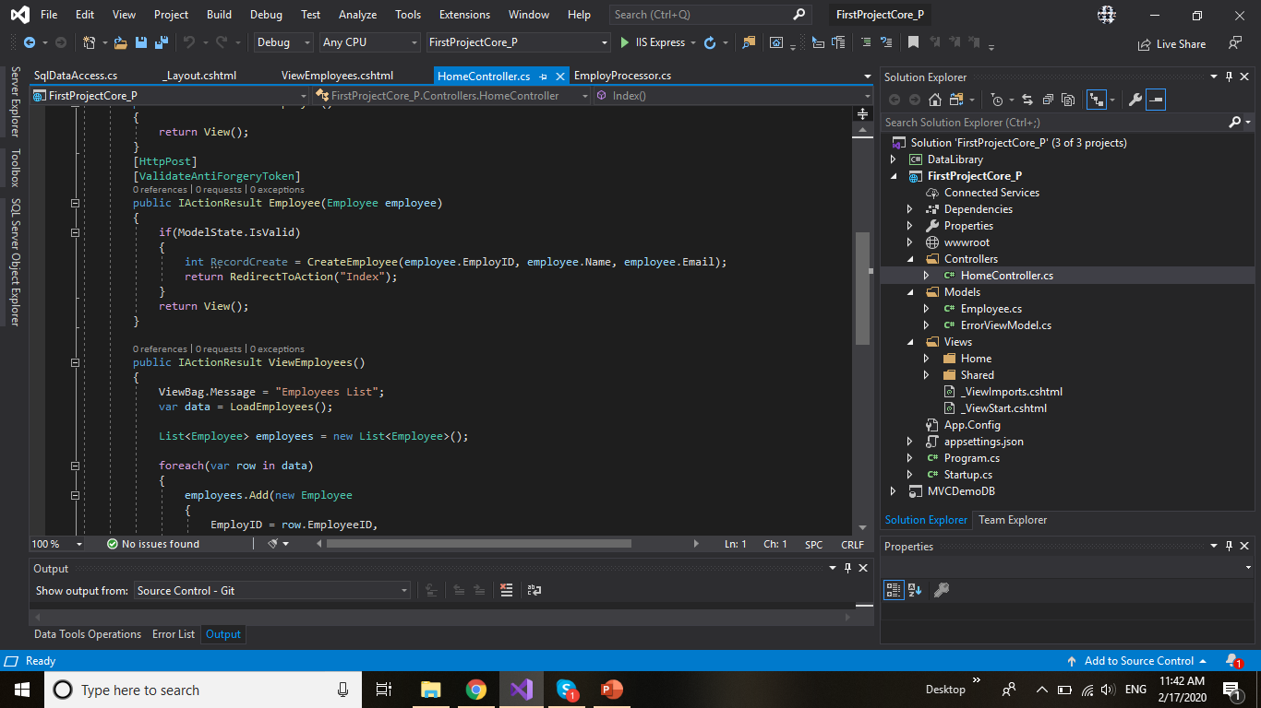
Lesson 3 and lesson 4 : Một project asp.net core MVC có sử dụng database
Cấu trúc bảng
CREATE TABLE [dbo].[Employee]
(
[ID] INT NOT NULL PRIMARY KEY Identity,
[EmployeeID] NCHAR(10) NOT NULL,
[Name] NVARCHAR(50) NOT NULL,
[Email Address] NVARCHAR(50) NOT NULL,
[Confirm Email] NVARCHAR(50) NOT NULL,
)

Slide 19
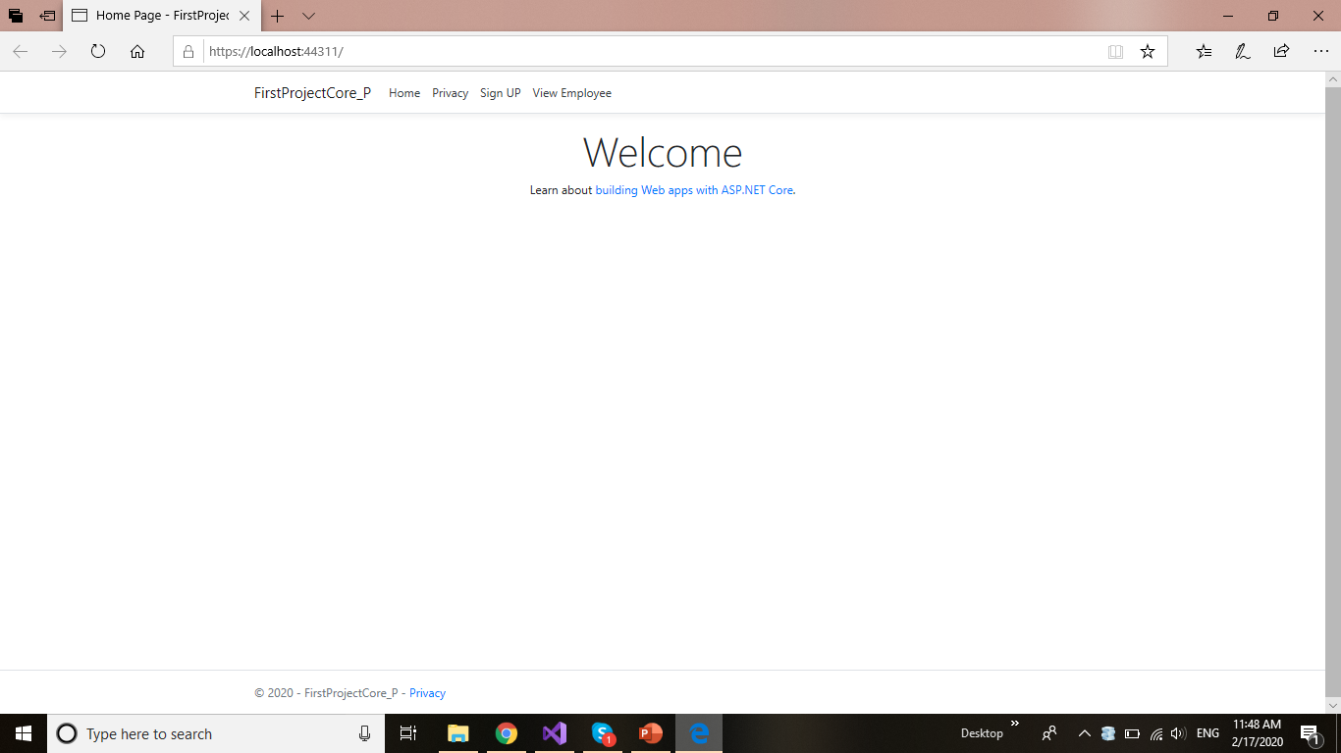
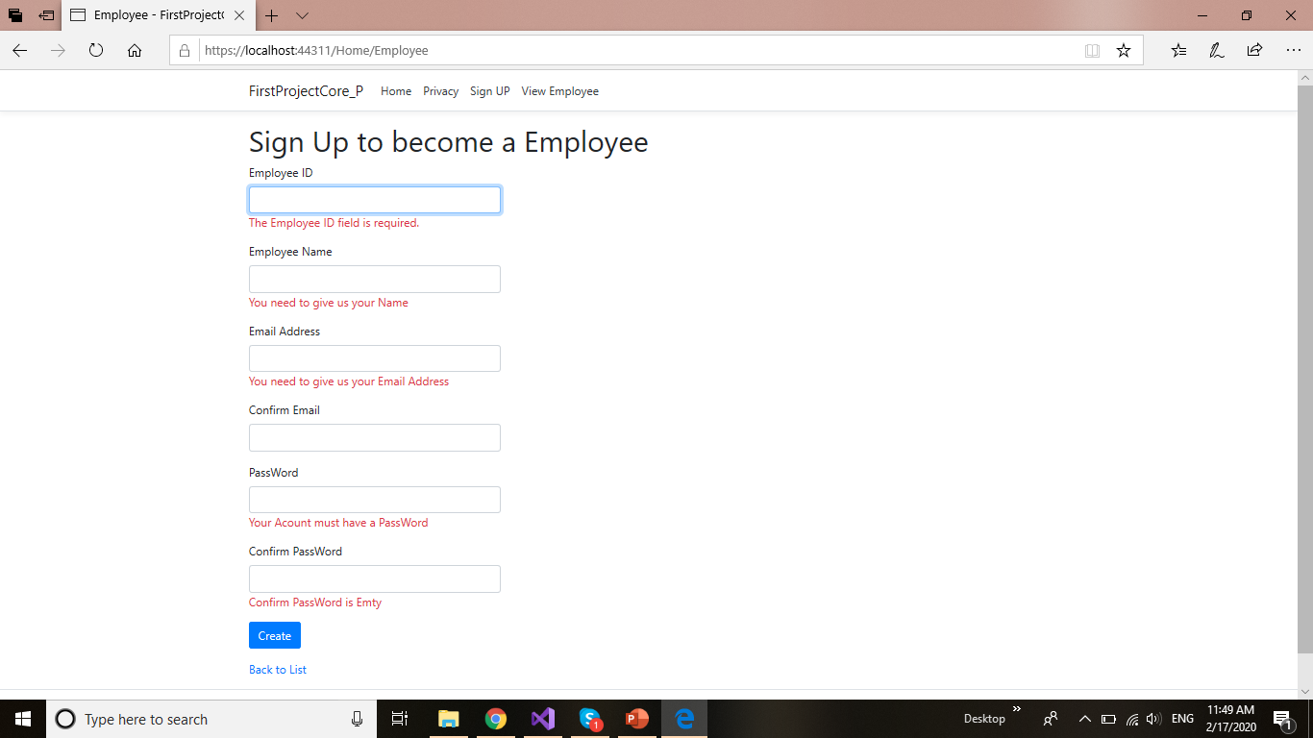
Run project
Trang chủ
Trang đăng ký

Slide 20
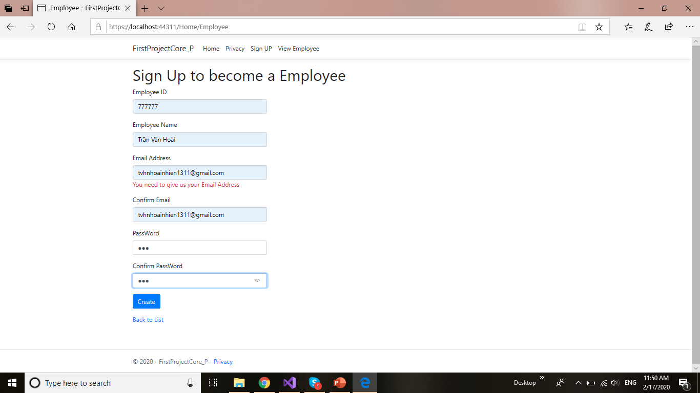
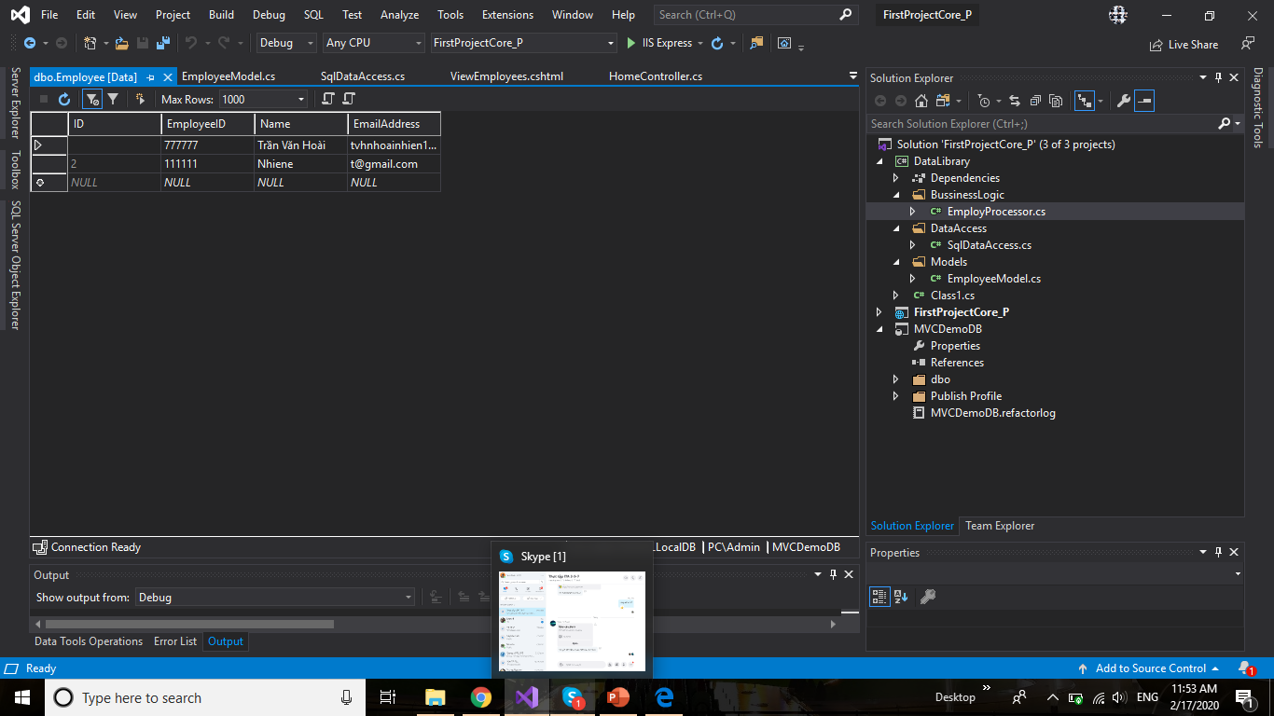
Run project
Trang đăng ký
Dữ liệu được lưu trong database

Slide 21
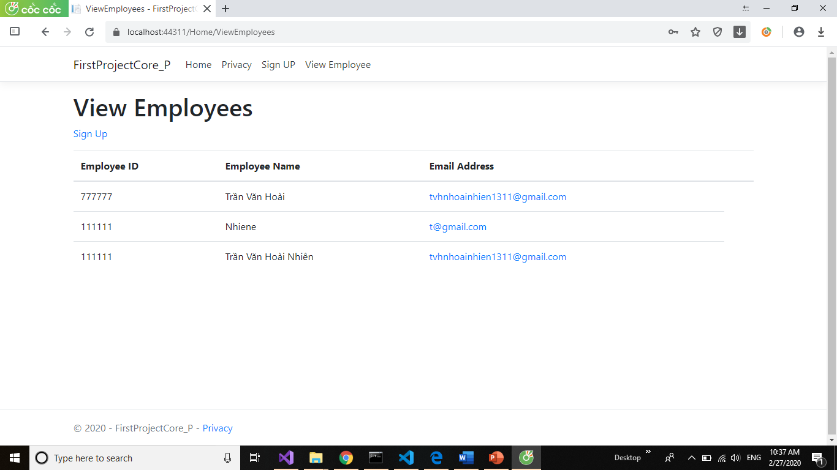
Run project
Trang xem danh sách đăng ký

Slide 22

Thank You!

